Slide 1
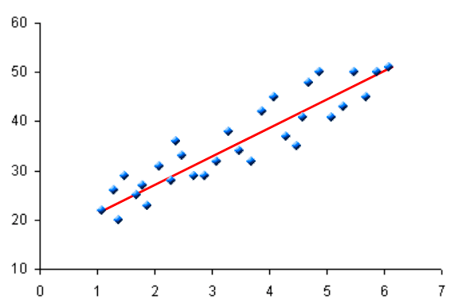


TÍTULO DEL TRABAJO (IGUAL QUE EN EL RESUMEN QUE FUE ACEPTADO)
####
LOGOTIPO DE LA INSTITUCIÓN DE AFILIACIÓN DE LOS AUTORES
Apellido1, N.¹, Apellido2, N.¹, Apellido3, N.² & Apellido4, N.³
CÓDIGO ASIGNADO AL PÓSTER
¹ Facultad, Departamento o Grupo de Investigación, Nombre de la Universidad o Institución, Dirección, Ciudad, País
² Facultad, Departamento o Grupo de Investigación, Nombre de la Universidad o Institución, Dirección, Ciudad, País
³ Facultad, Departamento o Grupo de Investigación, Nombre de la Universidad o Institución, Dirección, Ciudad, País
Autor de correspondencia: correo.electronico@dominio.com
INTRODUCCIÓN
RESULTADOS
La introducción debe ser un solo párrafo que resuma la problemática, el objetivo principal del trabajo y la importancia de haberlo realizado. Se debe revisar cuidadosamente la ortografía, la redacción y el uso adecuado de los signos de puntuación. En caso de incluir siglas, se debe explicar su significado. Se debe colocar el nombre científico de las especies animales, vegetales o microorganismos que hayan intervenido. Puede incluir citas bibliográficas, las cuales deben ser referenciadas en el mismo póster.
De manera similar, se recomienda presentar los resultados más relevantes del estudio a través de tablas y gráficos que sean suficientemente comprensibles. Poner atención al tamaño de los números y letras, especialmente en los gráficos. También se debe colocar un título a los mismos. Esta sección también puede estar dividida en subsecciones.
SUBSECCIÓN 1
MATERIALES Y MÉTODOS
SUBSECCIÓN 1
Se recomienda usar tablas, diagramas u otro tipo de esquemas gráficos y minimizar el uso de texto.
PROCESO 1
(condiciones)
PROCESO 2
(condiciones)
PROCESO 3
(condiciones)
PROCESO 6
(condiciones)
PROCESO 5
(condiciones)
PROCESO 4
(condiciones)
Figura 1. Resultados del experimento 1
SUBSECCIÓN 2
SUBSECCIÓN 2
Tabla 2. Resultados del experimento 2 (n=3)
En el caso de los diseños experimentales, se deben indicar las variables o factores de entrada y sus niveles; la o las variables de salida o respuestas; el número de réplicas; el nivel de confianza y los métodos de separación de medias (ej: Tukey, Fisher, etc.).
Tratamiento | Respuesta 1 (u) | Respuesta 2 (u)
T1 | 1,01 ± 0,11 | 11,01 ± 0,11
T2 | 2,01 ± 0,12 | 22,01 ± 0,12
T3 | 3,01 ± 0,13 | 33,01 ± 0,13
T4 | 4,01 ± 0,14 | 44,01 ± 0,14
T5 | 5,01 ± 0,15 | 55,01 ± 0,15
T6 | 6,01 ± 0,16 | 66,01 ± 0,16
Tabla 1. Diseño experimental 3×2
Factores | Niveles | Respuestas
Factor 1 | 0, 5 & 10 u | Respuesta 1 Respuesta 2
Factor 2 | 100 & 200 u
REFERENCIAS BIBLIOGRÁFICAS
CONCLUSIONES
Apellido1, N. & Apellido 2, N. (año) Título del artículo. Nombre de la revista, Volumen(número), Pág-pág. doi:
Apellido1, N. (año) Título del artículo. Nombre de la revista, Volumen(número), Pág-pág. doi:
No repetir los resultados en esta sección. Se deben comentar los hallazgos más relevantes del estudio, en relación directa con los objetivos planteados.
AGRADECIMIENTOS
Personas, proyectos o instituciones que colaboraron con el estudio o proveyeron el financiamiento.
VII Congreso ValSe-Food
CICLA IV Congreso Internacional de Cereales Tubérculos y Afines

